Slide 1
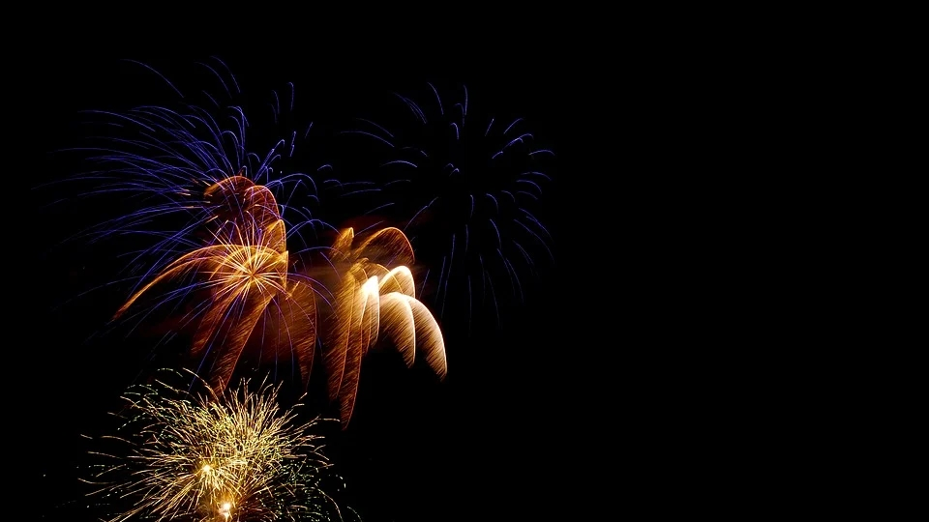
《北京的春节》
语文精品课件 六年级下册
授课老师：某某 | 授课时间：20XX.XX
某某小学

Slide 2

壹
课前导读
贰
字词揭秘
叁
课文讲解
肆
课堂小结
伍
课堂练习

Slide 3
课前导读
说一说：你家是怎样过春节的，你的家乡过春节都有哪些活动？

Slide 4
字词揭秘
俗话说:“百里不同风，千里不同俗。”不同地区、不同民族都有自己特有的民风民俗。现在，我们就跟随作家老舍，走进北京，过一个京味儿十足的春节，感受北京独特的民风民俗和魅力十足的年文化。

Slide 5
揭示课题
1 北京的春节

Slide 6
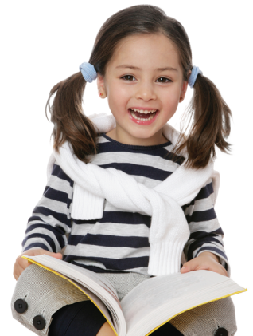
字词揭秘
自读要求：
朗读课文，疏通生字词。
作者是以按照什么顺序写的？列举了老北京过春节的哪些日子的习俗？

Slide 7
字词揭秘
我会读
饺子 鞭炮 眨眼 通宵 间断 截然 一律
燃放 小贩 彼此 贺年 骆驼 恰好 彩绘
分外 摆摊儿 万不得已 万象更新

Slide 8
字词揭秘
蒜
醋
饺
拌
擦
我会写
眨
宵
燃
贩
摊
彼
贺
骆
驼
恰

Slide 9
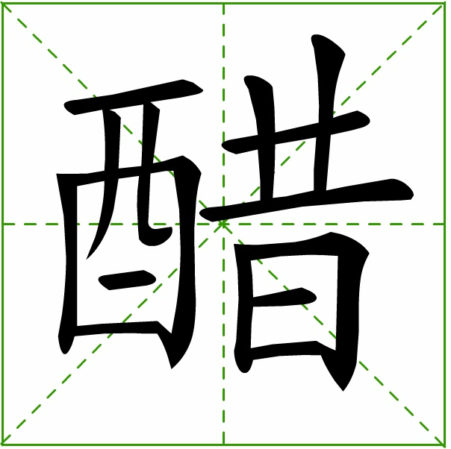
字词揭秘
重难点字书写指导
醋
cù
结构：
左右
部首：
酉
书写指导：
“昔”的两横上短下长，“日”不宜过长。

Slide 10
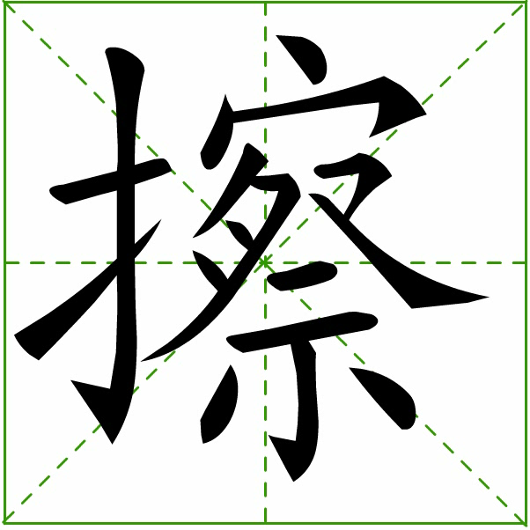
字词揭秘
重难点字书写指导
擦
cā
结构：
左右
部首：
扌
书写指导：
左窄右宽，右部书写紧凑，注意穿插迎让。

Slide 11
整体感知
快速默读课文，思考：按照老规矩，北京人是怎样过春节的？给你印象最深的是什么？
忙碌
喜庆
热闹
团圆

Slide 12
理清脉络
快速地浏览课文，思考：作者围绕春节都写了哪些重要的日子？然后以四个人为一个学习小组，合作填表。

Slide 13
理清脉络
时间 | 风俗习惯或人们的活动

Slide 14
理清脉络
汇报交流
时间 | 风俗习惯或人们的活动
腊八 | 熬腊八粥、泡腊八蒜
小年 | 放鞭炮、吃糖
除夕 | 做年菜、穿新衣、贴对联、贴年画、灯火通宵、放鞭炮、吃团圆饭、守岁
正月初一 | 拜年、逛庙会
正月十五 | 看花灯、小孩放花炮、吃元宵
正月十九 | 小孩上学、大人做事

Slide 15
课文精讲
默读全文，思考：老舍先生为我们展示了许多北京过春节热闹的画面，你最喜欢其中的哪一幅？

Slide 16
课文精讲
小组研读
阅读要求：
选择自己喜欢的段落反复读一读，画出最能表现年味的句子，把你的感受写在旁边。
小组内朗读自己喜欢的段落，交流自己的感受。

Slide 17
课文精讲
小年
除夕
年
腊八
初一
元宵

Slide 18
课文精讲
年前的忙碌
交流节前的年味主要表现在哪里，节前都有哪些重要的日子，在这些日子里人们的主要活动、讲究及人们的心情。

Slide 19
课文精讲
春节的热闹
过节时重点写了哪几个日子？春节最大的特点是什么？
正月十五
除夕
正月初一
热闹

Slide 20
课文精讲
同是热闹，但各有不同，默读思考：除夕、正月初一、正月十五这三个春节的重要日子，它们各自又有什么特点呢？请在文中找到相关的词句反复读一读，想一想。

Slide 21
课文精讲
除夕：喜庆、团圆；
正月初一：悠闲、快乐；
正月十五：红火、美丽。

Slide 22
课文精讲
在外边做事的人，除非万不得已，必定赶回家来，吃团圆饭，祭祖。
“除非……必定……”的句式，说明人们对除夕夜“吃团圆饭”非常重视，饱含着浓浓的亲情。

Slide 23
课文精讲
男人们在午前就出动，到亲戚家、朋友家拜年。女人们在家中接待客人。城内城外许多寺院开放，任人游览，，小贩们在庙外摆摊儿……孩子们特别热心去逛……

Slide 24
领悟写法
再读课文，看看作者是怎样写这篇文章的，文章在写作方法上有什么特色。小组讨论，然后全班交流。

Slide 25
领悟写法
按时间顺序有条理地记叙。
有详有略地写，对春节中的高潮部分进行详细描写，其他部分则简略介绍。

Slide 26
比较阅读
比较阅读
阅读“阅读链接”中斯妤的《除夕》，与老舍的《北京的春节》进行比较：同是写除夕，二者在写法上有什么不同？自由交流。

Slide 27
比较阅读
老舍为我们展现的是全景图，抓住除夕时人们主要的活动简单勾勒，语言简洁明快；而“阅读链接”中斯妤由回忆外婆入手，重点写了一家人过除夕的情景，其中细致描写了准备过程和围炉的情景。
假如此时再请你写春节，你打算怎样写？

Slide 28
总结全文
北京的春节从腊八拉开序幕，到正月十九才宣告结束，期间共历时一个多月，但作家老舍却只用了一千多字就将它呈现在读者的眼前。作者正是抓住节日最突出的特点，用极其凝练的语言，为我们勾勒出一幅幅热闹喜庆、欢乐祥和的春节画卷。

Slide 29
课堂练习
一、下列加点字拼音全都正确的是（ B ）。
A.更新（ɡènɡ） 杂拌儿（bàn） 摆摊（tān）
B.陈醋（cù） 掺和（chān） 恰好（qià）
C.正月（zhènɡ） 榛子（zhēn） 翡翠（fěi）
·
·
·
·
·
·
·
·
·

Slide 30
课堂练习
二、根据课文内容填空。
文章以______为线索，以人们的________结构全文。作者先介绍北京的春节从__________就开始了：人们熬腊八粥、泡腊八蒜、购买年货、过小年……做好过春节的充分准备；紧接着，详细描述过春节的三次高潮：____，____，____。最后写________春节结束。
时间
民俗活动
腊月的初旬
除夕
元旦
元宵
正月十九

Slide 31
板书设计
北京的春节
开始：忙碌
热闹贺新春
温馨庆佳节
除夕：喜庆、团圆
高潮：热闹
初一：悠闲、惬意
元宵：红火、欢乐
结束：留恋

Slide 32
版权声明
感谢您下载xippt平台上提供的PPT作品，为了您和xippt以及原创作者的利益，请勿复制、传播、销售，否则将承担法律责任！xippt将对作品进行维权，按照传播下载次数进行十倍的索取赔偿！
1. 在xippt出售的PPT模板是免版税类(RF:
Royalty-Free)正版受《中国人民共和国著作法》和《世界版权公约》的保护，作品的所有权、版权和著作权归xippt所有,您下载的是PPT模板素材的使用权。
2. 不得将xippt的PPT模板、PPT素材，本身用于再出售,或者出租、出借、转让、分销、发布或者作为礼物供他人使用，不得转授权、出卖、转让本协议或者本协议中的权利。

Slide 33
感谢各位聆听
语文精品课件 六年级下册
授课老师：某某 | 授课时间：20XX.XX
某某小学

